Slide 1
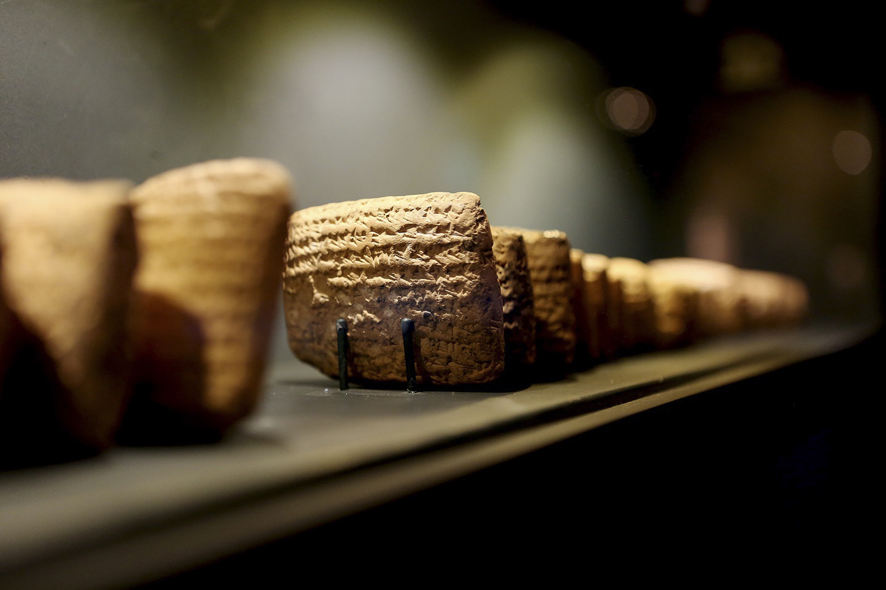
Literatúra starého Orientu

Slide 2
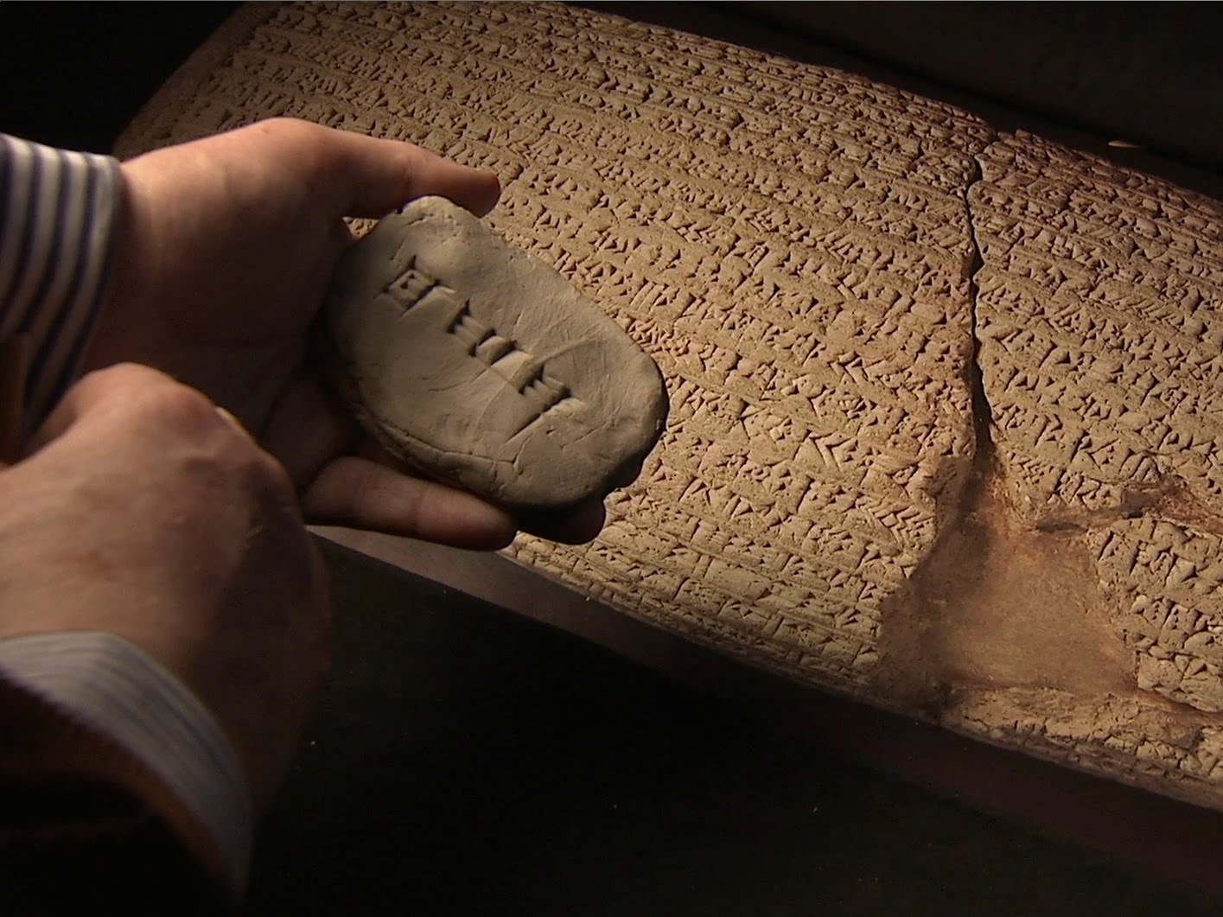
Prečo vzniklo písmo?

Slide 3
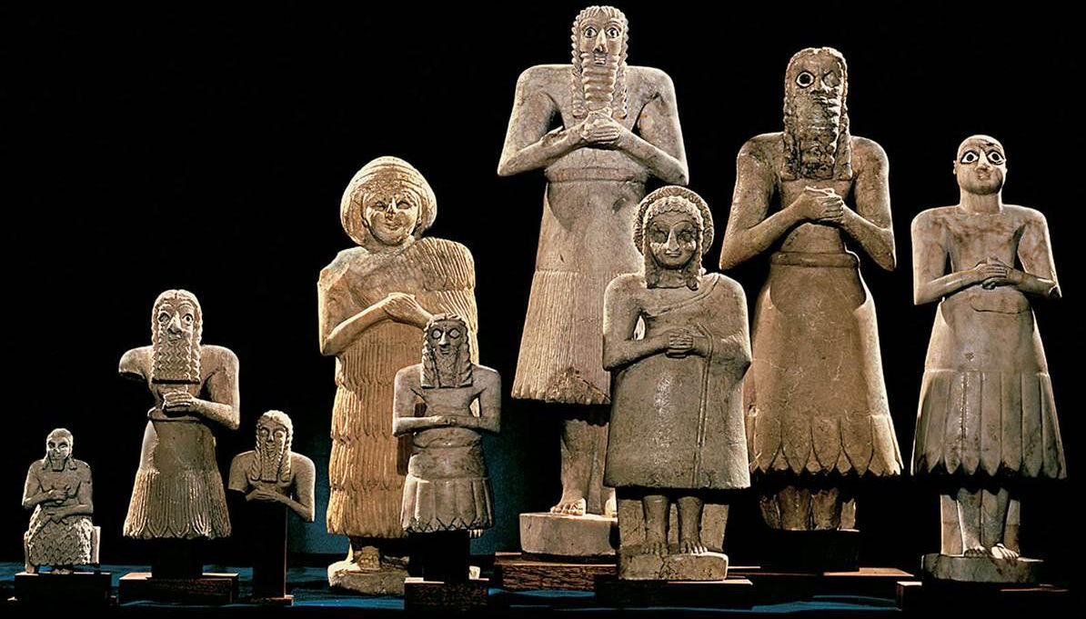
Ktoré jazyky sa zapisovali klinopisom?

Slide 4
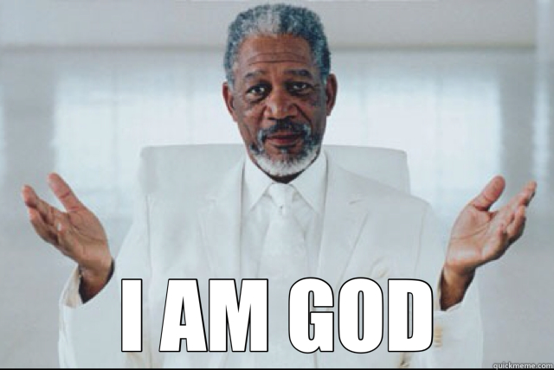
Akí boli sumerskí bohovia?

Slide 5
Boh An
Anunnaki
Enlil a Ninlil (Sud)
Enki (boh múdrosti) a Ninchursag
Inanna a Dumuzi (Tammuz)
Ereškigal a Gugalana – bohyňa podsvetia
Nanna (Sín) – syn Enlila, boh mesiaca
Utu (Šamaš) – Inannin brat, boh slnka

Slide 6
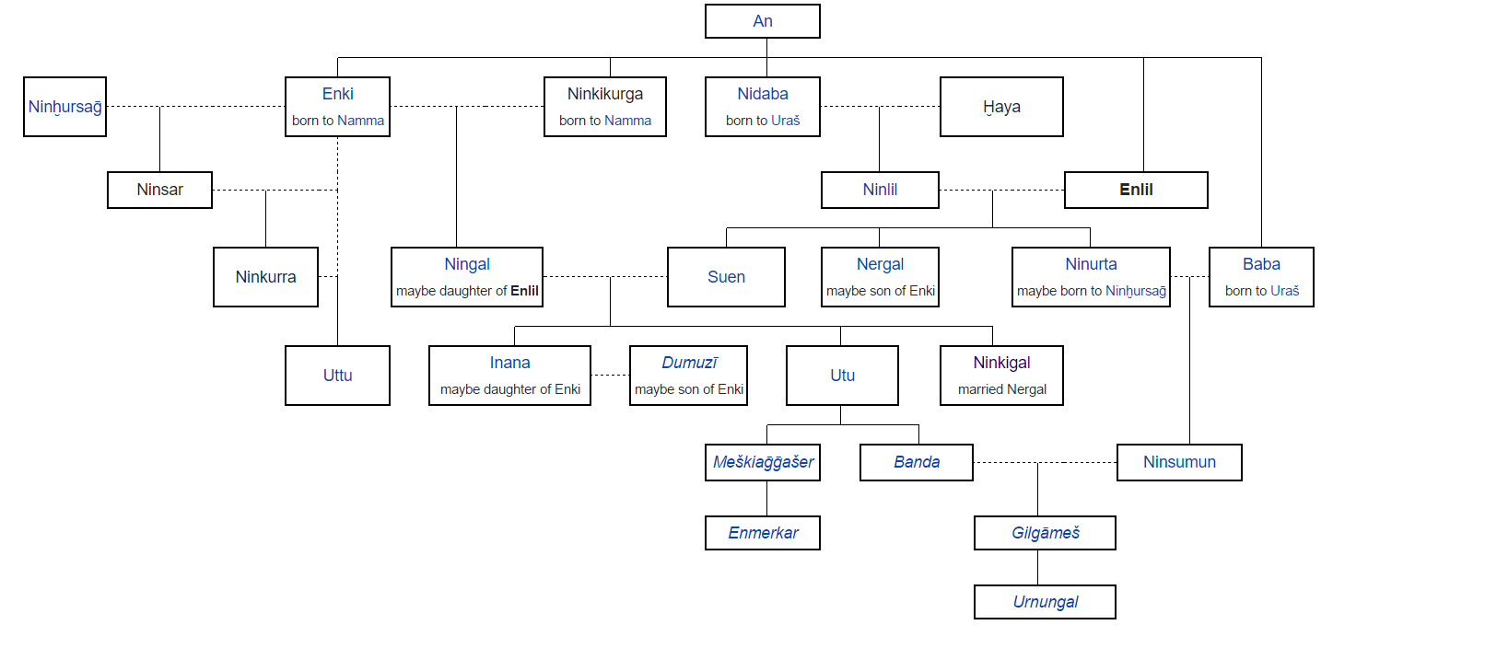

Slide 7
Mýty o božstvách
Enlil: Enlil a Ninlil, Enlil a Sud
Enki: Enki a Ninchursag, Enki a Ninmach, Enki a poriadok sveta (kočovníci Martu, krajiny Magan, Meluchcha, Elam a Marchaš), Enkiho cesta do Nippuru (stavba chrámu v Eridu)
Inanna: Inanna a Enki, Inanna a Ebich, Inanna a Šukaletuda, Inanna a An, Inannin zostup do podsvetia, Inannin nárek nad Dumuziho vinou

Slide 8
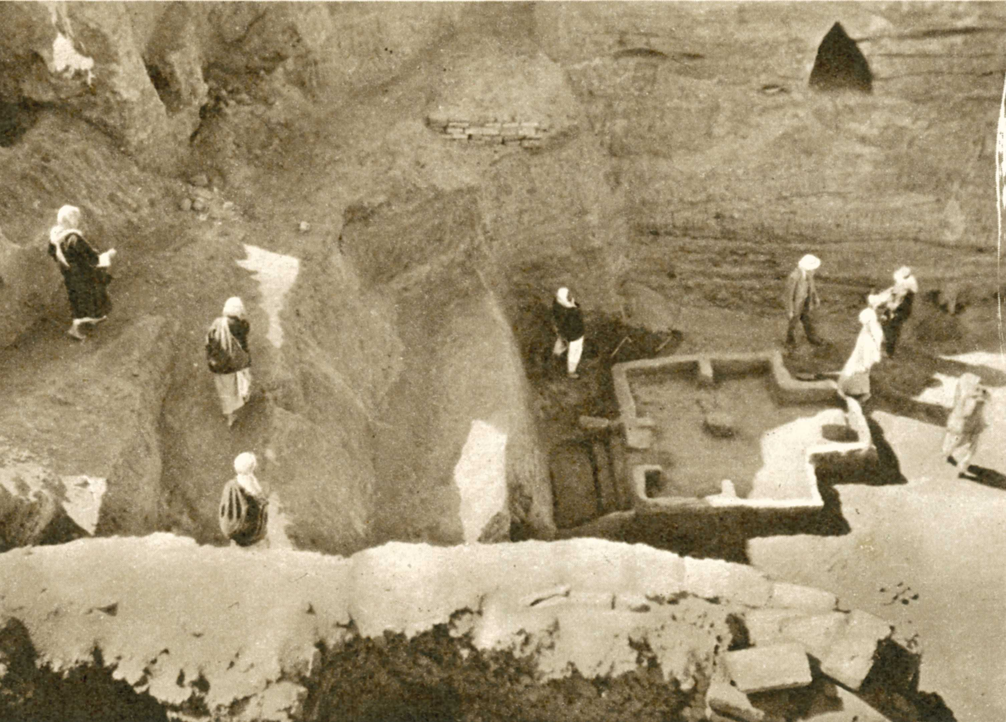

Slide 9
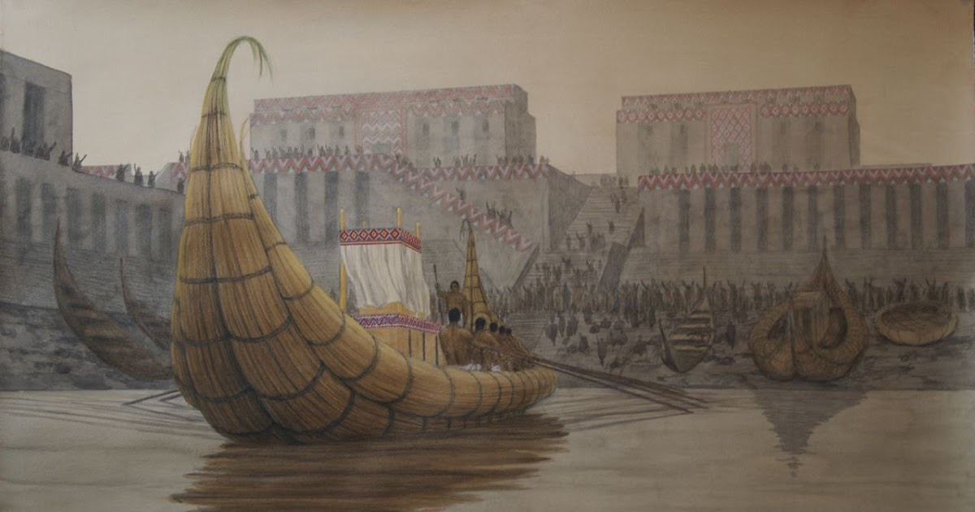

Slide 10
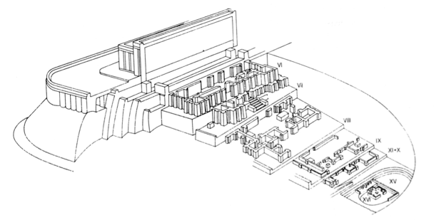

Slide 11
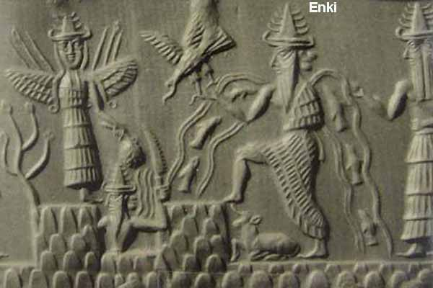
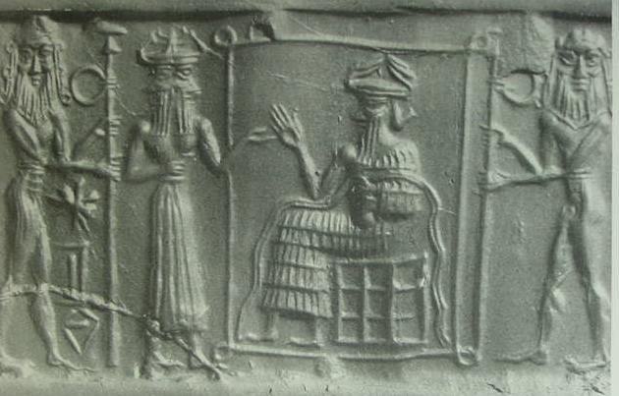
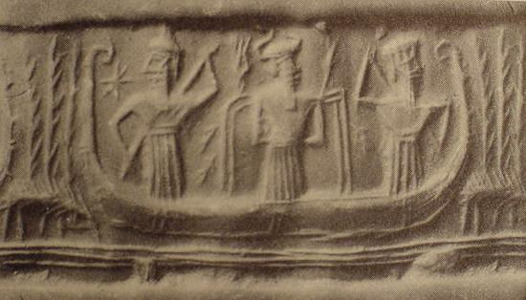

Slide 12
Inanna a Ebich
Bohyně hrůzostrašných božských sil, oděná v teroru, jedoucí na velkých božských silách, Inana, úžasná se zbraní a-an-ka, promočená krví, ženoucí se velkými bitvami, se štítem spočívajícím na zemi, pokrytým /nebo pokrytá bouří a záplavou, velká paní Inano, znající dobře jak plánovat konflikty, zničíš mocné země šípem a silou a podmaníš si je.

Slide 13
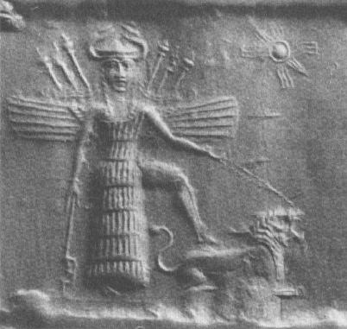
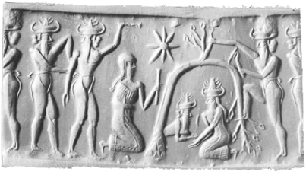

Slide 14
Mýty o božstvách
Nanna (Sín): Nanna a jeho loď, metafora na vzťahy mestských štátov
Ninurtovský cyklus: mýtus LUGALE - civilizačný mýtus, popisuje skrotenie divokých, neznámych hôr, zosobnená zbraň Šarur, démon Asakku, vynález poľnohospodárstva (zemědělství), téma určovania osudov
Mýtus ANGIM: Ninurta sa vracia z hôr a vstupuje do Nippuru, kde skladá počesť a trofeje Enlilovi, oslava, odchod k rodine, legitimizácia kultu
Mýtus o ANZUOVI: víťazstvo nad nebeským orlom, Tabuľky osudu
Mýtus NINURTA A KORYTNAČKA (želva)
NINURTOVA CESTA K ENKIMU – prvýkrát popis korunovácie

Slide 15
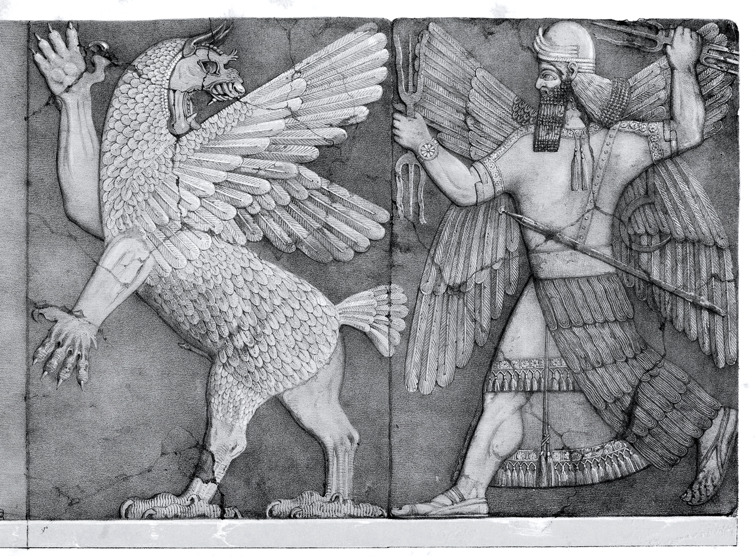

Slide 16
Mýty o božstvách
Dumuzi a Geštinanna, Dumuziho sen
Svadba boha MARTUA: posumeršťovanie prichádzajúcich skupín obyvateľstva, ktoré sa v zemi chcelo usadiť, výber partnerky, usadlý spôsob života, kopanie studní, vs. kočovný/necivilizovaný život

Slide 17
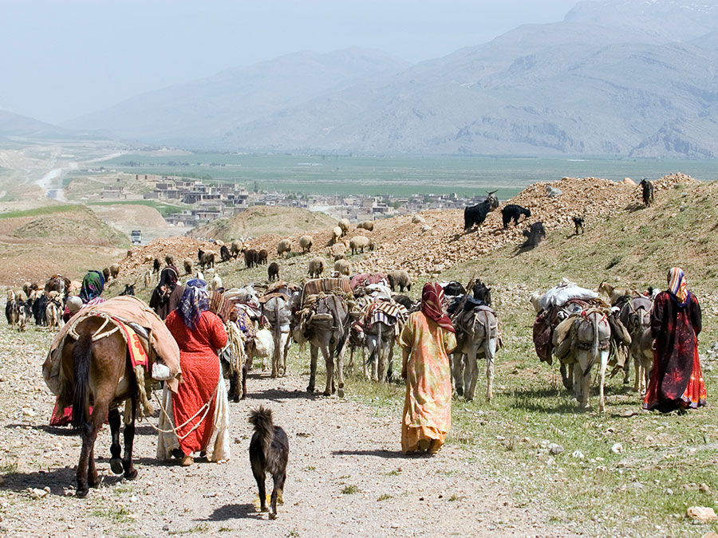

Slide 18
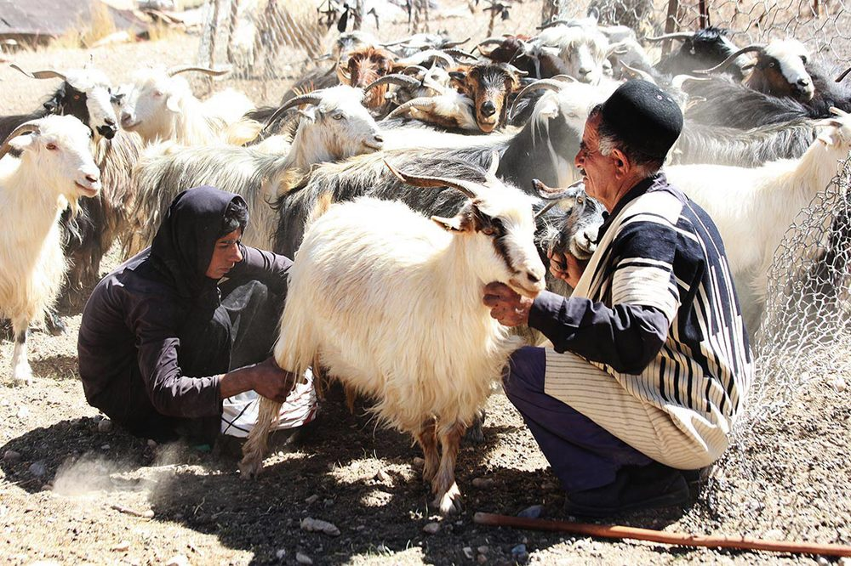

Slide 19
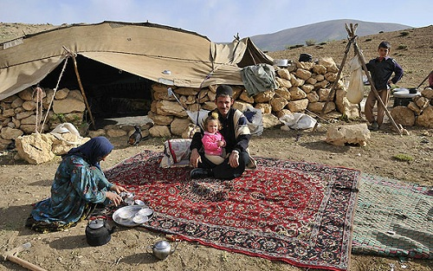

Slide 20
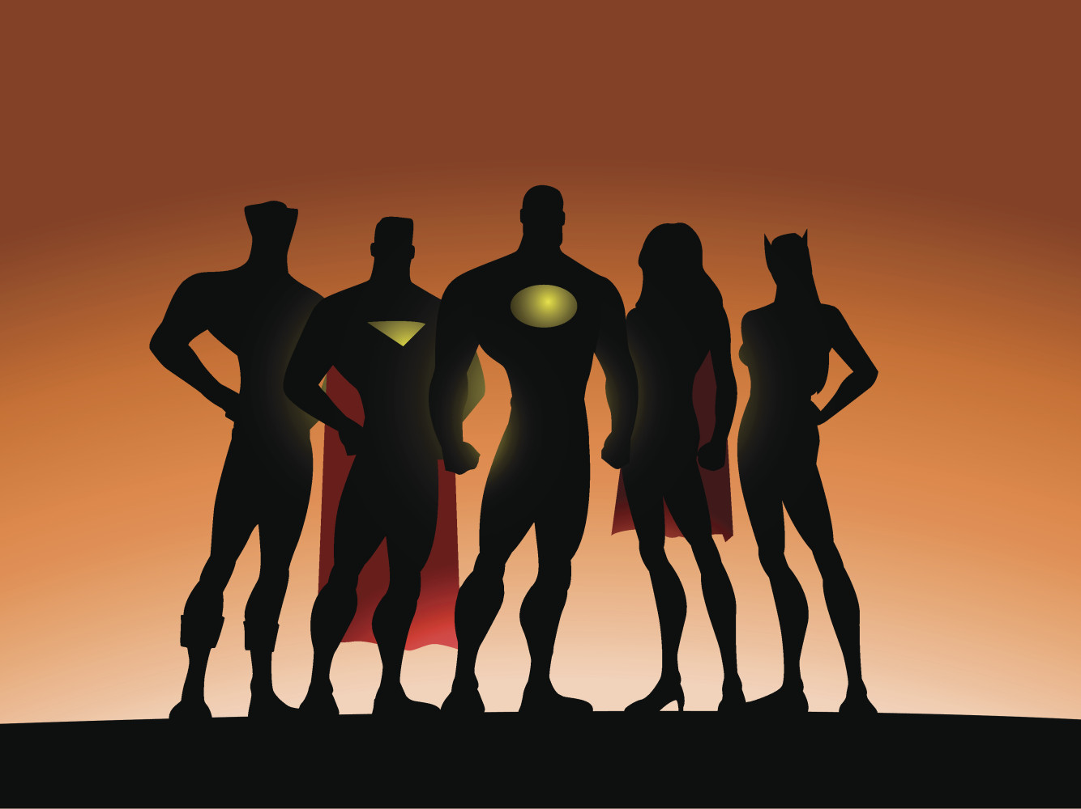

Slide 21
Hrdinské eposy
Vladár: Etana, Enmerkar
Vladár a poloboh: Gilgameš, Lugalbanda
Nesmrteľný človek: Utanapištim (Ziusudra, Atrachasís)

Slide 22
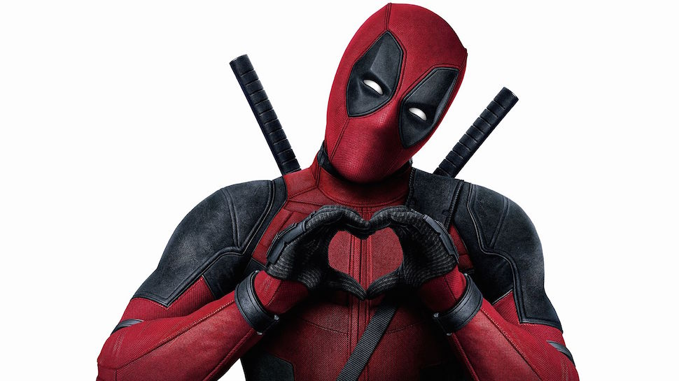

Slide 23
Enmerkar a vládca Arraty
Rozprávanie o bájnych vládcoch Uruku (Enmerkar) a horského kraja menom Aratta (Ensuchkešdanna)
Dohromady 4 eposy
Dodnes nevieme, kde Aratta ležala – šlo zrejme o bájnu zem hojnosti a bohatstva (oplývala drahými kovmi a kameňmi)
Uruk mal zase dostatok poľnohospodárskej úrody
Ide o spor dôvtipu, nie hrubej sily
Vládca Aratty ukladá Enmerkarovi zdanlivo nesplniteľné úlohy
Epos zmieňuje vynález písma (napísanie odkazu na hlinenú tabuľku) a tiež to, že si ľudia nerozumejú, pretože hovoria mnohými jazykmi, postavenie chrámov v Uruku a Eridu

Slide 24
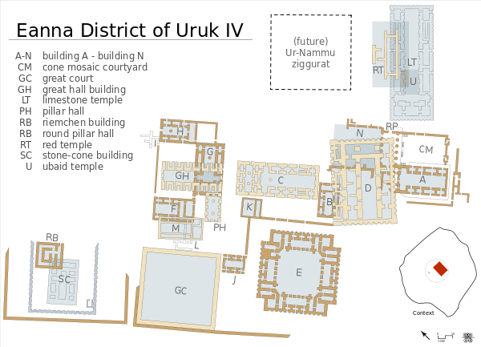
Enmerkar a vládca Arraty
Kramer, Samuel Noah (1968). "The "Babel of Tongues": A Sumerian Version". Journal of the American Oriental Society. 88 (1). pp. 108–111.

Slide 25
Etanov let do nebies
Datuje sa do obdobia staroakkadskej dynastie (2334-2154 pr.n.l)
Spravodlivý vládca mesta Kiš, ktorý nemôže mať deti, hľadá kúzelnú rastlinu, aby si zaistil dediča
Priateľstvo orla a hada – prvky bájky

Slide 26
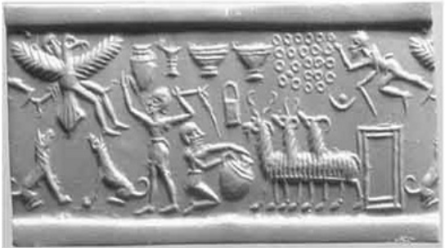
Etanov let do nebies
"Pane, vynes svůj výrok: dej mi rostlinu zrození!
Ukaž mi rostlinu zrození, zbav mne mého břemene, založ mi jméno!“

Slide 27
Lugalbanda
Lugalbanda v horskej sluji (Lugalbanda I) a Lugalbandov návrat (Lugalbanda II) – „Robinson“ svojej doby
Jeho druhovia ho nechajú zraneného a samého v pustine, vďaka úcte k sumerským božstvám a dômyslu sa naučí prežiť
V druhom epose sa hrdina stará o mláďatá bájneho orla Anzua, orol ho za to obdaruje schopnosťou bežať nadprirodzenou rýchlosťou, Lugalbanda na ceste predbehne svojich druhov, ktorí stále nedošli do cieľa ťaženia (do Aratty), prevezme rolu ako Enmerkarov kuriér
Lugalbandovská téma sa dožila spracovania pre Aššurbanipalovu knižnicu (668-627 pr.n.l.) v Ninive

Slide 28
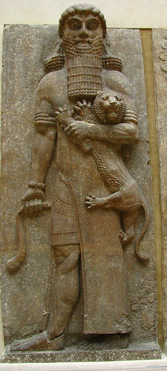
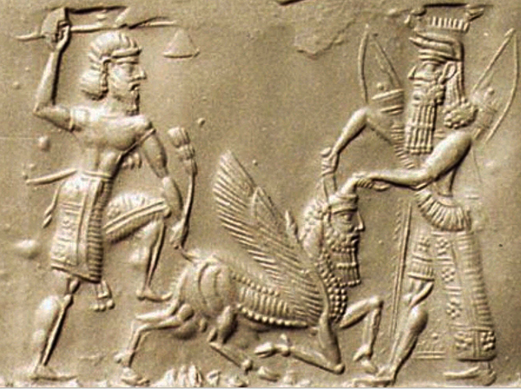
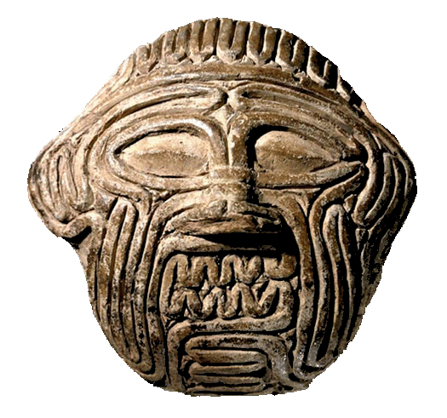
Epos o Gilgamešovi

Slide 29
Epos o Gilgamešovi
Budí zo sumerskej literatúry asi najväčší záujem, je to cyklus hrdinských piesní, ktoré spája postava bájneho kráľa a poloboha Gilgameša
Začiatok: Gilgameš a nebeský býk (býka naňho pošle An na popud urazenej bohyne Inanny, pretože Gilgameš odmietol jej náklonnosť), býka poráža a vyhráva

Slide 30
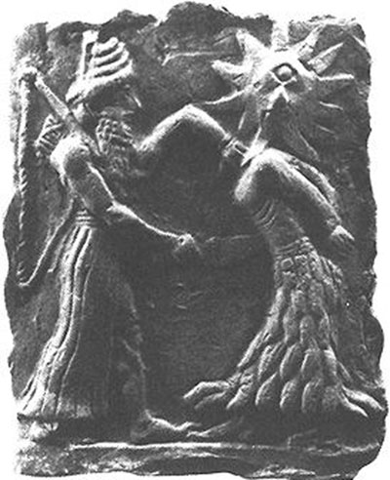
Gilgameš a Chuvava
Gilgameš je ctižiadostivý, vypravuje sa do ďalekých hôr, aby si získal meno
Jeho druhovia z Uruku začnú kácať vzácne cédry
Gilgameš ľsťou premôže vládcu kraja – obra Chuvavu
Spúta ho a na radu svojho druha Enkidua ho zabije
Hlavu Chuvavu prinesú hrdinovia bohu Enlilovi do Nippuru, ale ten im vytýka, že zbavili života niekoho, kto im bol rovný
Gilgameš sa dozvedá, že nie je nesmrteľný

Slide 31
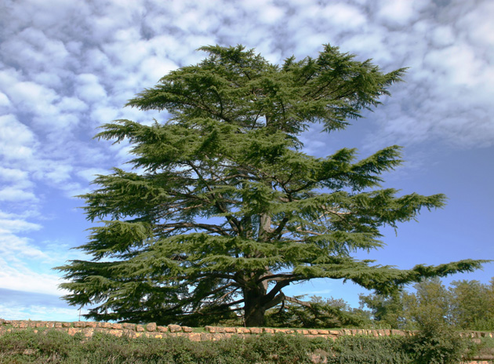

Slide 32
Gilgameš, Enkidu a podsvetie
Bohyňa Inanna si chce nechať zhotoviť lôžko z dreva stromu chuluppu
Gilgameš sa tejto úlohy ujme, z dreva si okrem toho zhotoví dva predmety – pukku a mekku (snáď ide o loptu a pálku)
Hraje s nimi hru, ktorá obťažuje občanov Uruku
Nakoniec oba predmety prepadnú do podsvetia

Slide 33
Po predmety sa vypraví Gilgamešov verný druh Enkidu
Nedbá na Gilgamešove inštrukcie (v podsvetí sa musí všetko robiť naopak)
Nemôže sa vrátiť späť do života
Gilgameš vyvolá jeho ducha, ktorý mu vylíči pochmúrny posmrtný život

Slide 34
Gilgamešova smrť
Pochmúrne ladený epos
Starý a chorý Gilgameš na lôžku prežíva svoju vlastnú smrť, dostáva sa mu správ o jeho pohrebe a smútočných obradoch, ktoré po jeho skone prebehnú

Slide 35
Gilgameš a Agga
Kišský kráľ Agga žiada od Gilgameša, pána Uruku, poddanstvo
Gilgamešš predkladá starešinom Uruku návrh postaviť sa Kiši so zbraňou v ruke, starší vzburu odmietajú, Gilgameš sa potom radí so zhromaždením „dospelých“ (guruš) a tí mu plán schvália
Aggovo vojsko Uruk oblieha, po sérii osobných súbojov Enkidu zajme samotného Aggu
Gilgameš potom zajatému Aggovi daruje slobodu

Slide 36
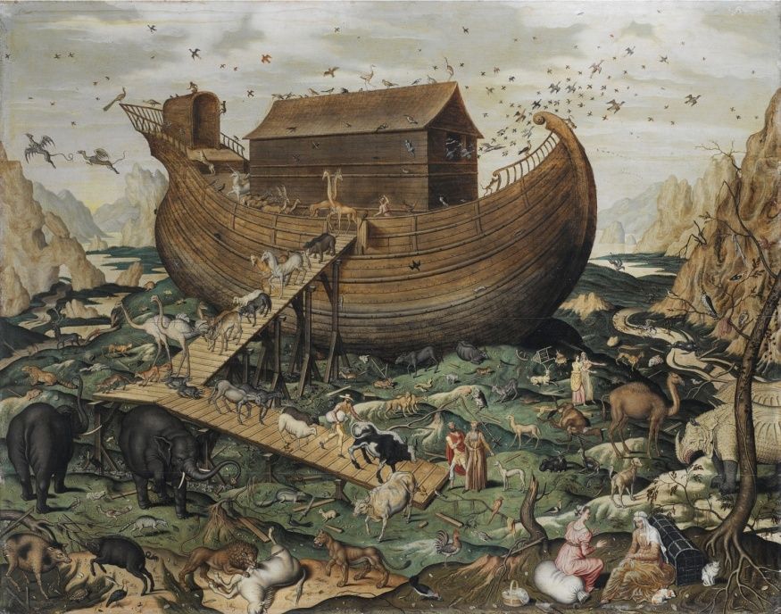
Legenda o potope sveta
Utnapištim (též Utanapištimu, Uta-naištim, Atrachasís, Ziusudra, Zi´usudra) v sumersko-akkadské mytologii značí mýtického člověka, který přežil potopu.
Tento člověk je jakousi obdobou biblického Noeho. V mýtu o Atrachasísovi na základě Enkiho rady zažehná mor a poté na jeho radu postaví loď, na které přežije potopu světa.

Slide 37
Mýtus o Atrachasísovi
Mýtus začíná konfliktem mezi vyššími bohy (Anunna, Anunnaki, kteří nutí nižší bohy (Igigi) vykonávat všechnu těžkou práci, a nižšími bohy. Vyšší bohové se rozhodnou, že stvoří člověka, aby bohové (nižší) nemuseli dělat. Na radě bohů se rozhodli, že to učiní bohyně Bélet-ilí (též mami a mama) s Enkim, člověka stvoří z hlíny, masa a krve boha Wé-ilu, který byl předtím zabit (motiv zabití boha se objevuje prakticky ve všech sumerských verzích o stvoření člověka a ani v jiných mytologiích není výjimečný).
Lidstvo se však příliš rychle rozmnoží, začne rušit boha Enlila, který se je rozhodne zničit. Nejprve na lidstvo sešle mor, ale Enki poradí Atrachasísovi, že má obětovat Addadovi (Iškur) a Namtarovi, čímž se nebezpečí moru zažehná. Enlil poté zvolí možnost potopy, ale již zakáže bohům vyzradit to lidem. Enki však pošle Atrachasísovi vzkaz po rákosové chýši, Atrachasís pak podle návodu vybuduje loď ve tvaru kostky, na kterou nalodí ženu, děti, příbuzné, vše živé po jednom páru a jednoho řemeslníka od každého řemesla. Po šesti dnech a sedmi nocích přestane pršet a loď přistane na hoře Nisir v Kurdistánu. Atrachasís vypouští ptactvo, když zjistí, že vody opadly, obětuje bohům a Enlil jej poté učiní bohům podobným nesmrtelností, aby se srovnal s tím, že nějaký člověk přežil.
Enki poté zabraňuje dalšímu přemnožení lidstva a mezi lidi vypustí démona Lamaštu, který způsobuje dětskou úmrtnost.

Slide 38
Hymny/kráľovské hymny
Najstaršie texty tohto žánru pochádzajú z Fáry (sumerský Šuruppak, 27.-26. storočie p.n.l.) – oslavné hymny na bohyňu Sud a jej chrám, hymny o božstve Amaušumgal (možno raná obdoba Dumuziho)
Texty z Abú Salabichu: oslavy bohyne Inanny, slnečného boha Utu, bohyne obilného klasu Ašnan a jej 7 detí

Slide 39
UD.GAL.NUN
Básnické skladby oslavujúce božstvá, písané špecifickým „šifrovaným“ rukopisom – graficky zámerne odlíšeným od bežného písma

Slide 40
Hymny o chrámoch
Veľmi bežné už v rane dynastickom období (26.-24. storočie p.n.l.), z Abú Salabíchu
Uvedené sú vždy miestnym menom a končia menom tamojšieho božstva a formulkou „zami“ (chvála)
Tieto hymny možno boli prednášané počas pútí alebo procesií

Slide 41
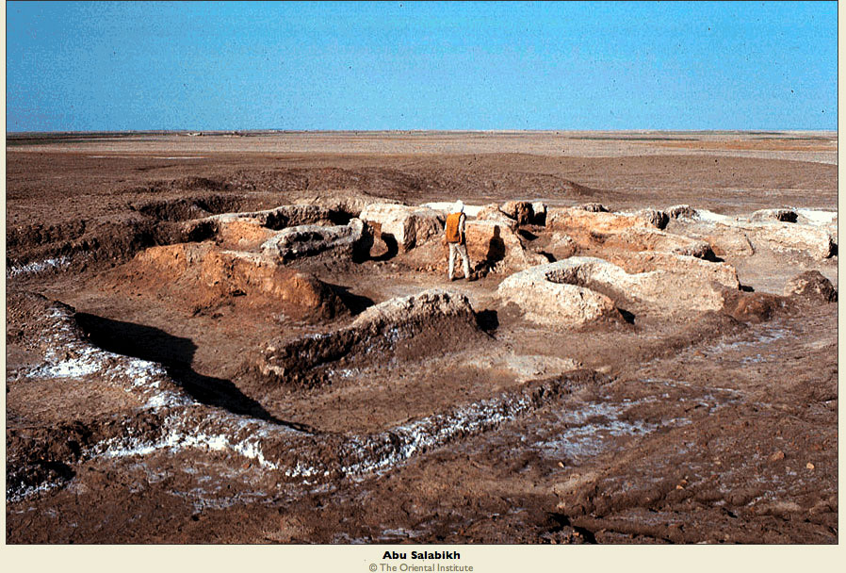

Slide 42
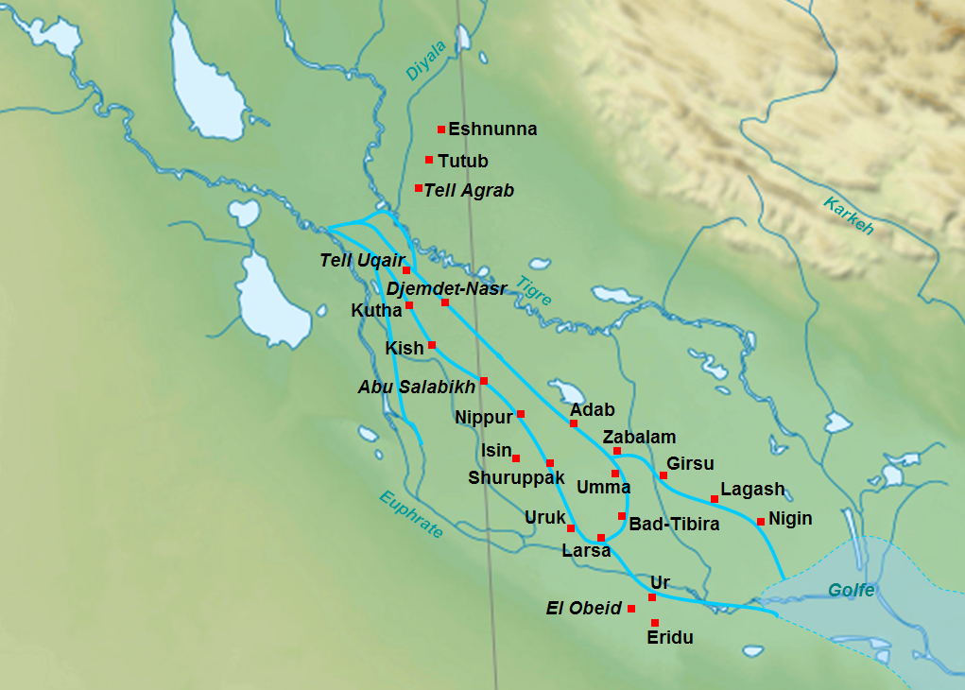

Slide 43
Hymny na božstvá
Väčšina vznikla po roku 2004 pr.n.l.
Priazeň spisovateľov mali hlavne: Inanna, Ninurta, menej Enlil
Oslovovanie bohov: prídomkom a osobným menom
Hymnus pivnej bohyne Ninkasi – „sumerská pijanská pieseň“
Oslavné hymny na bohov a kráľov boli bežnou súčasťou učebných plánov – prepisovali sa v pisárskych školách

Slide 44
Jsem rozložen kolem jezera piva, zatímco se cítím báječně, zatímco se cítím báječně, zatímco popíjím pivo, jsem v blažené náladě, zatímco piji nápoj, jsem rozjařený, s radostí v srdci, a se spokojenými játry - moje srdce je srdce naplněné radostí! Obléknu mé spokojené játra rouchem vhodným pro královnu! Srdce Inanny je znovu šťastné, srdce Inanny je znovu šťastné.

Slide 45
Kráľovské hymny
Ur-Nammuova smrť - panovník 3. urskej dynastie (2112-2095 pr.n.l.) – padol v bitke
Šulgi: tiež 3. urská dynastia (2094-2047 pr.n.l.) – špeciálna dvorská poézia, ktorá vyzdvihuje jeho úžasné vlastnosti: kráľ je hrdina, udatný od narodený, mocný lev, počatý drakom, vládca 4 svetových strán, pastier čiernohlavcov, vznešený BOH zrodený bohyňou Ninsun
Ďalšie hymny: Išme-Dagán z Isinu, Rím-Sín z Larsy

Slide 46
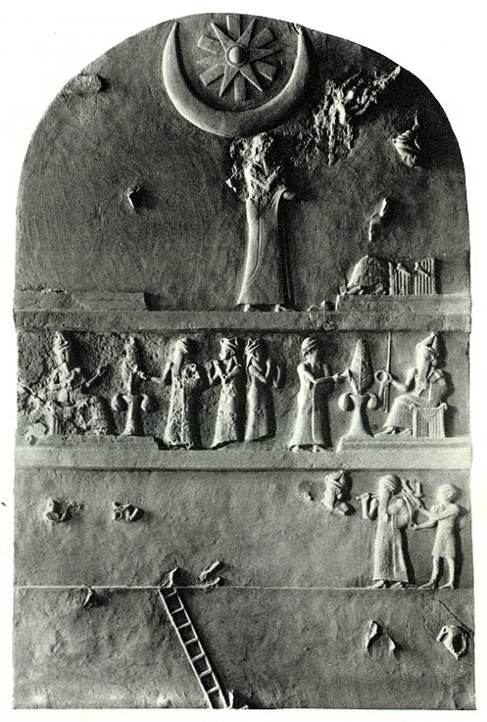
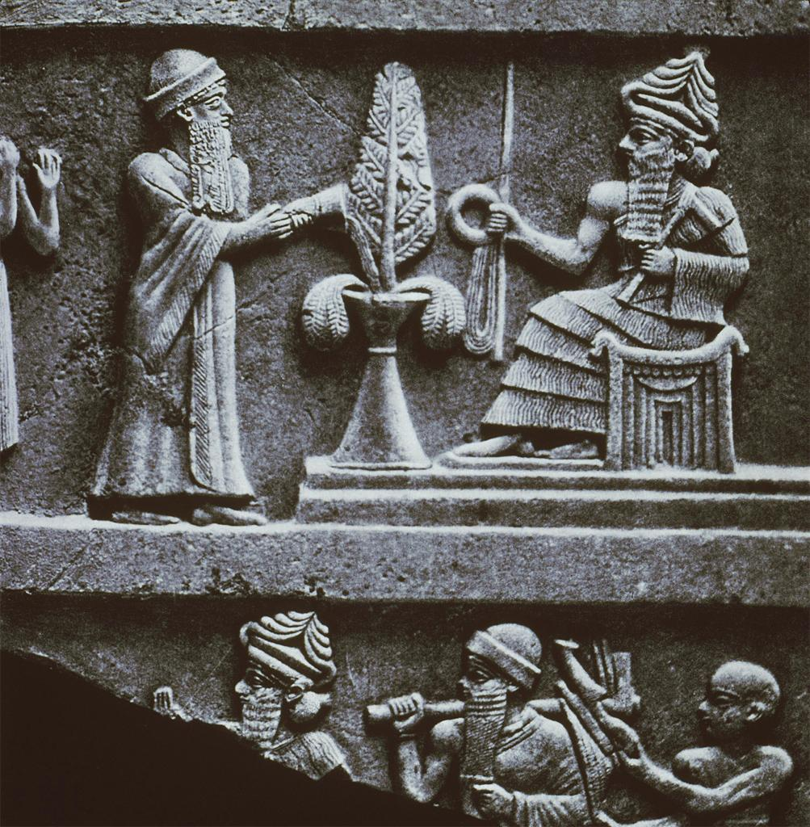

Slide 47
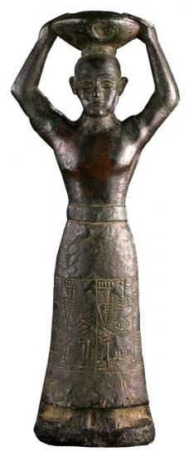

Slide 48
Fiktívne kráľovské autobiografie
Zámerne lichotivé texty
Najväčší propagátor: Šulgi (3. urská dynastia)
Viaže sa k nemu celkom 21 „pochvalných slov“
Popisujú jeho božské počatie, zrodenie, výchova, ale aj atletická postava a olympijské športové výkony, excelentný študent, vedel čítať aj písať literárne texty, po smrti sa vzniesol na nebesá
Otec, ktorý sa stará o svoj ľud, lovec, bojovník, hudobné a jazykové nadanie, vykladá veštecké znamenia...
Uchvátil srdce bohyne Inanny, ktorá mu sľubuje svoju intímnu priazeň
Panovník sa tu stavia do roly božstva – prvýkrát v histórii
Podobne sa prezentoval aj Sargon Akkadský

Slide 49
Historiografické texty
Útok vladára Ummy – Lugalzagesiho na mesto Lagaš za vlády panovníka Uruinimginu (2351-2342 pr.n.l.) – súpis škôd spôsobených ummským vojskom na majetku lagašských svätyní
Víťazstvo uruckého kráľa Utuchegala (2123-2113 pr.n.l.) nad kočovnými Gutejcami – Víťazstvo Utuchegalovo

Slide 50
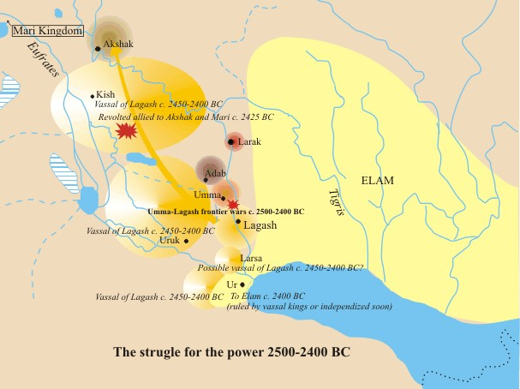

Slide 51
Múdroslovné texty
Rady otca synovi: texty z Abú Salabíkhu, jeden z najdlhšie existujúcich klinopisných textov
Naučenia Ur-Ninurtove: obecné odporúčania, ako sa chovať v spoločnosti a ako si počínať v živote
Autor odporúča: miernosť, rešpekt sociálnych noriem, uvážlivosť, zodpovedný vzťah k životu
Iné texty: Nič nie je drahocenné - kritika ľudskej malichernosti
Balada o dávnych kráľoch – oplakávanie hrdinských čias, ktoré dávno pominuli a ostáva biedny každodenný život plný sklamaní, preludov a mámení
Naučenia roľníkove – o tom, ako postupovať pri obrábaní polí
Tieto texty sa čítali a vyučovali v škole

Slide 52
Tvé nástroje musí být připraveny. Části postroje musí být spojeny. Tvůj nový bič musí být pověšen na hřebík – vázání svého starého biče dej opravit dělníkům. Tvoje tesla, vrták a pila, tvoje nářadí a tvoje síla, by měli být v dobrém pořádku. (The farmer´s instructions)

Slide 53
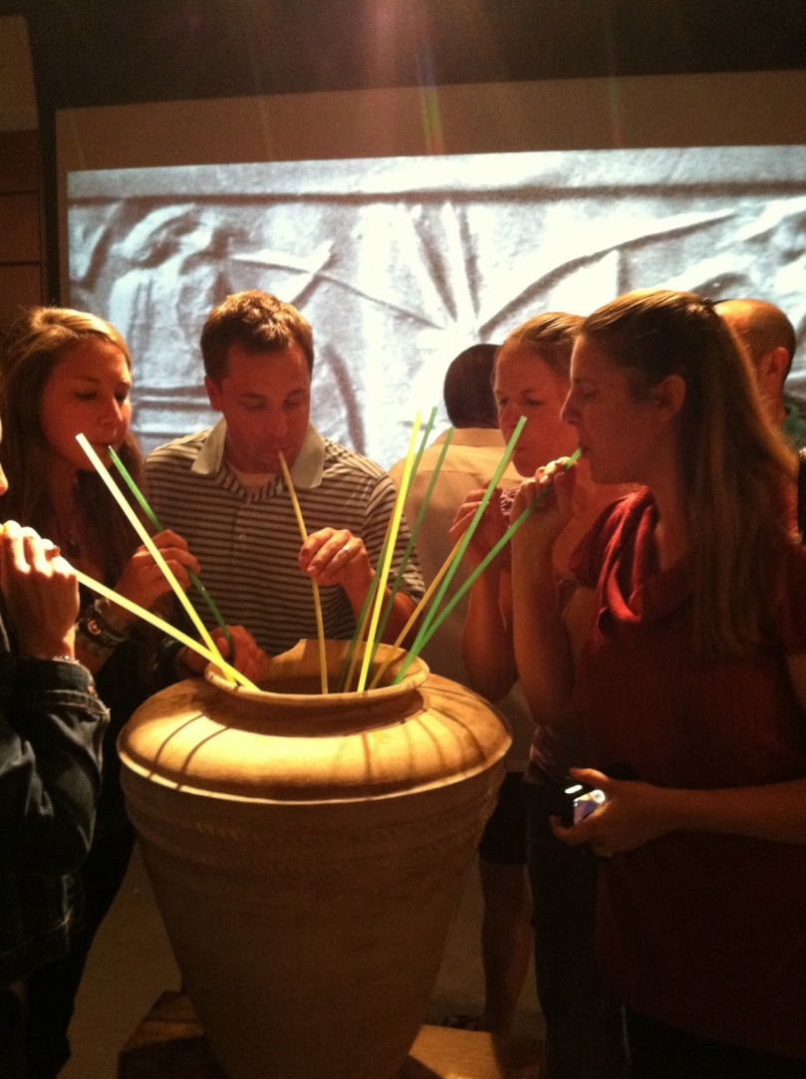
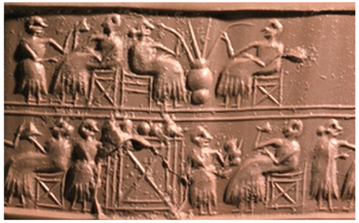
Ďakujem za pozornosť!

